Slide 1
О деятельности университета по реализации стратегического направления «Инновационно восприимчивый университет»
Проневич Андрей Францевич,
проректор по научной работе

Slide 2
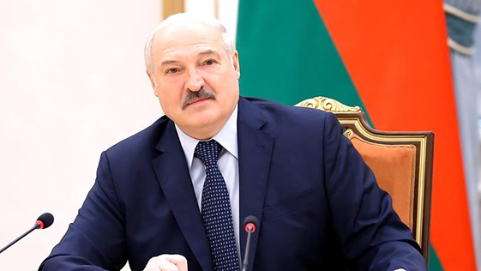
Актуальность инновационной деятельности
«Необходимо заниматься наукой, и особенно освоением на практике того, что создано учеными»
Президент Республики Беларусь А.Г. Лукашенко на встрече с белорусскими учеными, 09.02.2023

Slide 3
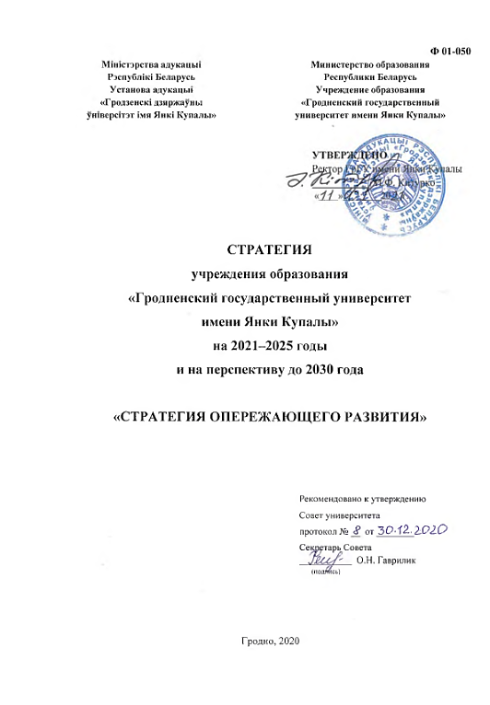
Планирование инновационной деятельности
ИННОВАЦИОННО-ВОСПРИИМЧИВЫЙ УНИВЕРСИТЕТ
СТРАТЕГИЧЕСКАЯ ЦЕЛЬ:
Создать высокотехнологичный интеллектуальный университетский комплекс посредством формирования в университете инфраструктурной и организационно-кадровой поддержки инновационного социального развития, исследовательской и предпринимательской деятельности

Slide 4
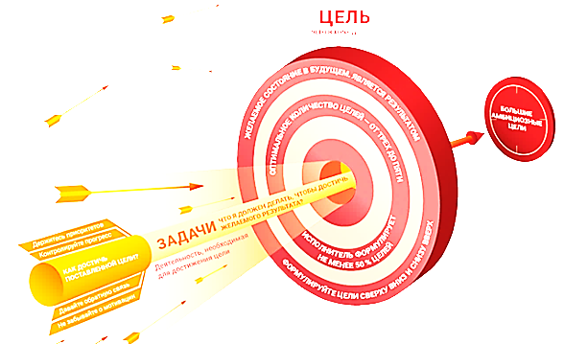
Планирование инновационной деятельности
УЧЕБНЫЙ ПРОЦЕСС
Создание междисциплинарного образовательного пространства, формирующего гармоничную личность и конкурентоспособного специалиста с предпринимательскими компетенциями
НАУЧНО-ИССЛЕДОВАТЕЛЬСКАЯ ДЕЯТЕЛЬНОСТЬ Формирование региональной системы управления знаниями и инновациями на основе взаимовыгодного партнерства университета, субъектов инновационной инфраструктуры, предприятий и бизнеса
ЦЕЛИ ПО ПРОЦЕССАМ:
ВОСПИТАТЕЛЬНАЯ ДЕЯТЕЛЬНОСТЬ
Модернизация системы студенческого самоуправления на основе принципа студентоцентризма
ИНТЕРНАЦИОНАЛИЗАЦИЯ
Внедрение лучшего зарубежного опыта в сфере инновационного развития.
Развитие партнерских отношений с инновационными университетами Европы и Азии

Slide 5
Нормативная терминология
Инновация
введенная в гражданский оборот или используемая для собственных нужд новая или усовершенствованная продукция (технология, услуга), новое организационно-техническое решение производственного, административного, коммерческого или иного характера
процесс последовательного превращения идей в товары, проходящих этапы НИОК(Т)Р, маркетинга, производства и сбыта (инновационный процесс)
Инновационная деятельность
комплекс работ, направленных на преобразование новшества в инновацию (инновационный проект)

Slide 6
Виды инноваций в университете
УЧЕБНЫЙ ПРОЦЕСС
авторские тексты (монографии, учебники, методические рекомендации, программы практик) по инновациям в образовании;
публикации в журнале «Университет образовательных инноваций»;
сертификат о государственной регистрации ЦУМК;
видеоинструкция по использованию инновационных образовательных ресурсов.
НАУЧНО-ИССЛЕДОВАТЕЛЬСКАЯ ДЕЯТЕЛЬНОСТЬ
внедренная наукоемкая и научно-техническая продукция (товары, процессы, услуги), которая является новой или обладает значительно улучшенными (усовершенствованными) свойствами, техническими и функциональными характеристиками, способами и сферой использования (в сравнении с аналогами)
ИНТЕРНАЦИОНАЛИЗАЦИЯ
мероприятия для иностранных партнеров (технология виртуальной мобильности);
внедрение результатов международных стажировок;
проектирование и реализация мероприятий с иностранными студентами, направленных на повышение уровня их адаптации в пространстве университета, языковой / профессиональной компетенции;
учебные программы для новой англоязычной специальности, по билингвальному обучению и др.
ИННОВАЦИИ В УНИВЕРСИТЕТЕ
ВОСПИТАТЕЛЬНАЯ ДЕЯТЕЛЬНОСТЬ
внедрение нового мероприятия (проекта) общеуниверситетского уровня; разработка методических рекомендаций, монографий, выполнение инициативных НИР в области воспитательной деятельгости;
внедрение методических разработок воспитательных мероприятий и др.

Slide 7
Цель проектирования инноваций
повышение качества и расширение спектра новых видов продукции (товаров, услуг) с целью генерации доходов от их реализации и повышения конкурентоспособности университета
ИННОВАЦИИ
повышение эффективности деятельности университета по основным процессам, в т.ч. путем внедрения успешных форм и моделей управления, с целью обеспечения его устойчивого развития

Slide 8
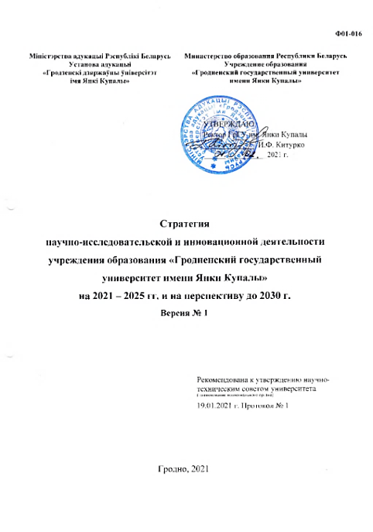
Управление инновационной деятельностью
Стратегии по основным процессам университета на 2021-2025 годы и на перспективу до 2030 года
Оперативный план работы университета, факультета, подразделения
Планы работ структурных подразделений
Индивидуальные планы работ ППС

Slide 9
Управление инновационной деятельностью
ПРОФЕССОРСКО-ПРЕПОДАВАТЕЛЬСКИХ СОСТАВ
компетенции инновационного предпринимательства
вовлеченность в инновационную деятельность
самореализация, воплощение творческих идей и их «капитализация»
ИНФРАСТРУКТУРА
Студия проектов и стартапов
конкурсы стартап-проектов «ИнНаСтарт», проект «Диплом как стартап»
журнал «Университет образовательных инноваций»
Центр трансфера технологий и научно-технологический парк
ИННОВАЦИОННЫЕ ПРОЕКТЫ
гранты Фонда инновационного развития университета,
проекты Государственной программы инновационного развития
экспериментальные и инновационные проекты Министерства образования
организация инновационных производств, предприятий

Slide 10
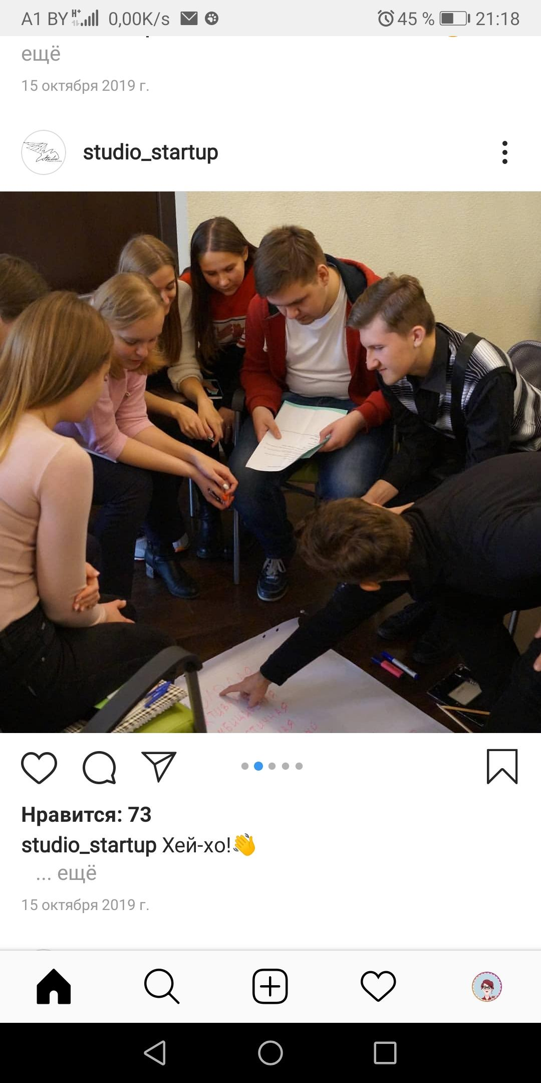
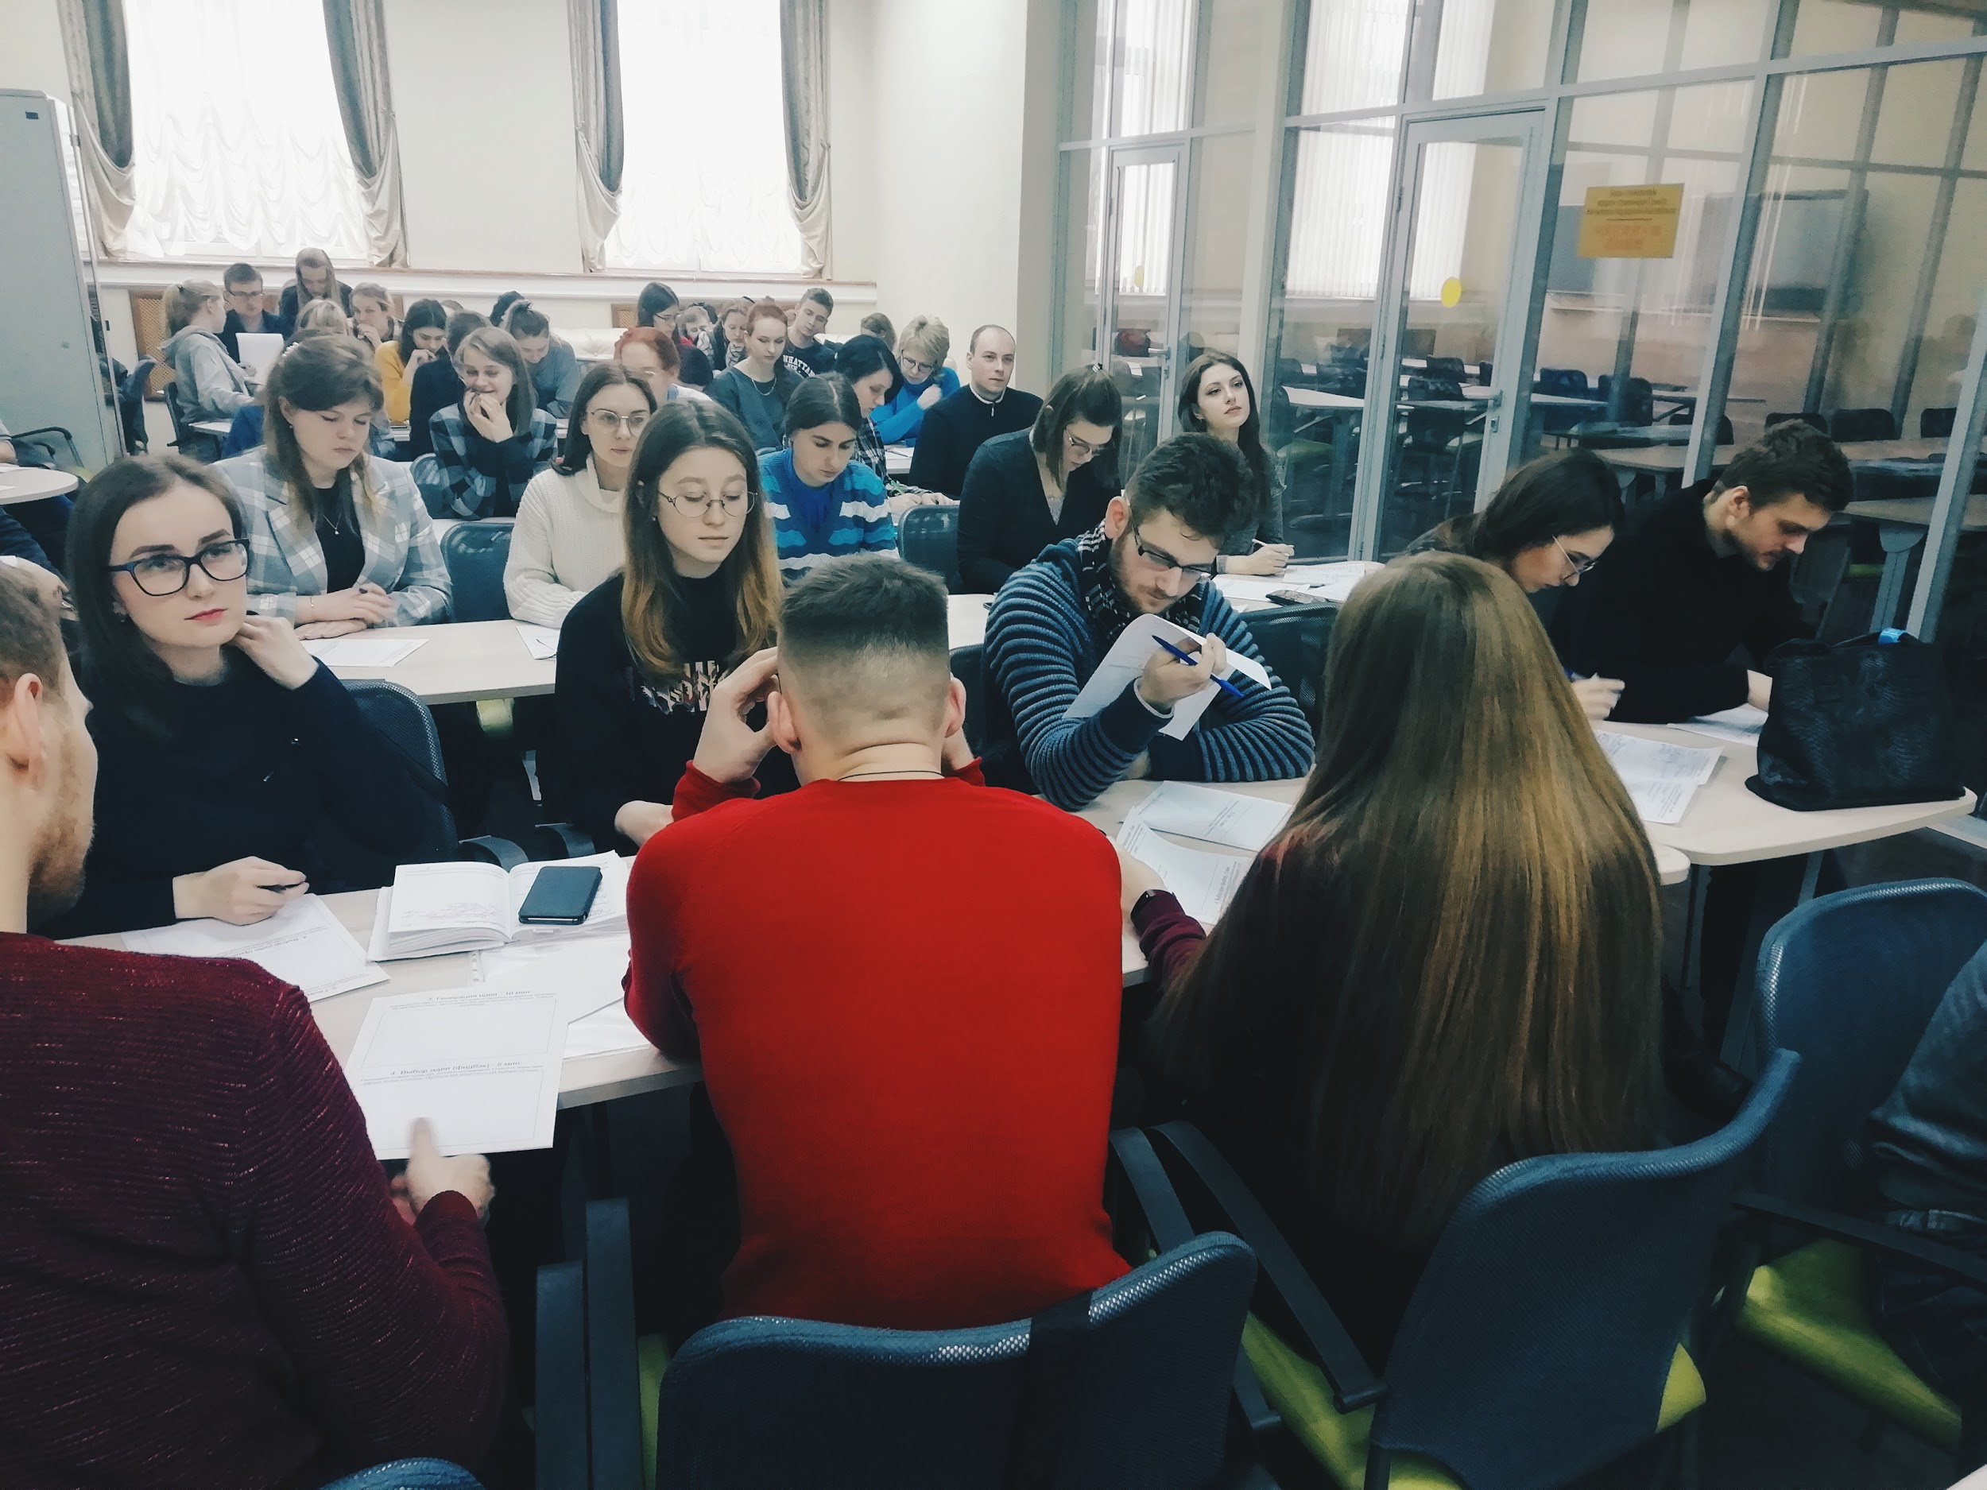
Студия проектов и стартапов
Образовательные активности (митапы, семинары, тренинги) – 224 семинара и воркшопа (в рамках 4-х учебных годов)
Командная работа над идеей (проектом) – более 100 студентов-участников , 50 проектов (10 проектов продолжают развиваться)
Сопровождение работы над проектом – 30 работающих модераторов, тренеров, экспертов
Мотивационные выступления и открытые презентации (21 встреча с предпринимателями)
Образовательные программы:
2019/2020 учеб. год – 1
2020/2021 учеб. год – 2
2021/2022 учеб. год – 4
2022/2023 учеб. год – 1

Slide 11
Мониторинг деятельности Студии проектов и стартапов
Факультет | Количество студентов-участников образовательной программы в 2022/2023 учебном году
Биологии и экологии | 1
Физико-технический | 4
Экономики и управления | 1
Истории, коммуникации и туризма | 1
Инновационных технологий машиностроения | -
Физической культуры | -
Искусств и дизайна | -
Инженерно-строительный | 5
Психологии | 2
Математики и информатики | 8
Педагогический | 2
Филологический | 2
Юридический | -

Slide 12
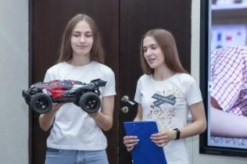
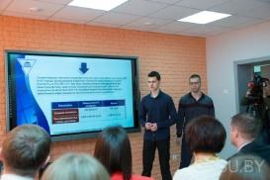
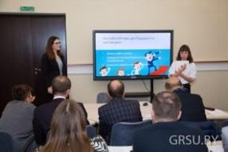
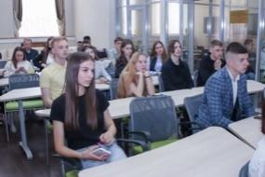
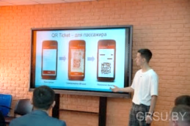
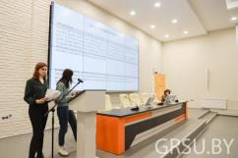
Конкурсы стартап-проектов
с 2018 г.
10
Конкурсов
642
Идеи стартап-проектов
1415
я
Студентов-участников
конкурсы

Slide 13
Конкурсы стартап-проектов
Факультет | Количество проектов / студентов-участников
 | VII конкурса |  | VIII конкурса |  | IX конкурса |  | X конкурса
Биологии и экологии | 3 | 5 | 3 | 4 | 2 | 2 | 4 | 13
Физико-технический | 2 | 4 | 5 | 6 | 4 | 4 | - | -
Экономики и управления | 36 | 94 | 11 | 30 | 16 | 27 | 15 | 34
Истории, коммуникации и туризма | 4 | 12 | 9 | 34 | 4 | 16 | 4 | 9
Инновационных технологий машиностроения | 2 | 4 | - | - | - | - | 1 | 2
Физической культуры | - | - | 1 | 3 | - | - | - | -
Искусств и дизайна | 5 | 6 | 11 | 19 | 6 | 13 | 10 | 15
Инженерно-строительный | - | - | 1 | 3 | 11 | 33 | 2 | 7
Психологии | 2 | 5 | 4 | 4 | 19 | 47 | 1 | 2
Математики и информатики | 6 | 10 | 10 | 24 | 3 | 11 | 9 | 15
Педагогический | 1 | 2 | 2 | 3 | 3 | 3 | 1 | 2
Филологический | 9 | 25 | 7 | 17 | 10 | 16 | 8 | 15
Юридический | 4 | 15 | 1 | 3 | 5 | 9 | 8 | 23
конкурсы
Динамика участия студентов в конкурсах «ИнНаСтарт»

Slide 14
Конкурсы стартап-проектов
Факультет | Количество преподавателей – руководителей студенческих стартап-проектов, поданных на:
 | VII конкурс | VIII конкурс | IX конкурс | X конкурс
Биологии и экологии | - | 2 | - | 2
Физико-технический | 2 | 3 | 1 | -
Экономики и управления | 12 | 6 | 8 | 15
Истории, коммуникации и туризма | 2 | 6 | 3 | 2
Инновационных технологий машиностроения | 2 | - | - | 1
Физической культуры | - | 1 | - | -
Искусств и дизайна | 2 | 4 | 1 | 3
Инженерно-строительный | - | 1 | - | -
Психологии | - | 2 | - | 1
Математики и информатики | 1 | 3 | 1 | 2
Педагогический | 1 | 2 | 1 | 1
Филологический | 6 | 6 | 6 | 7
Юридический | - | - | - | 2
конкурсы
Динамика участия студентов в конкурсах «ИнНаСтарт»

Slide 15
Мониторинг инновационной деятельности
Степень реализации стратегического направления «Инновационно восприимчивый университет»
Мониторинг реализации ведется по 23 основным показателям:
2021
78,3 % (выполнено 18 показателей)
2022
73,9 % (выполнено 17 показателей)

Slide 16
Мониторинг инновационной деятельности
Целевые показатели достижения стратегических целей :
1. Вовлеченность в инновационную деятельность работников (из числа ППС, УВП, АУП) / студентов дневной формы обучения | 2022 г. |  | План 2023 г. | План 2025 г.
 | факт | процент выполнения от плана
учебный процесс | 7 / 3 | 125 % | 7 / 3 | 15 / 4
научно-исследовательская деятельность | 7,3 / 2,4 | 112 % | 7,5 /2,5 | 10 / 4
идеологическая и воспитательная деятельность | 3,4 / 0 | 170 % | 2 / 0 | 7 / 0
интернационализация | 5,2 / 0 | 58 % | 9 / 0 | 15 / 0
Управляемость реализацией показателя:
1. Развитая инновационная инфраструктура университета (Фонд инновационного развития, субъекты инновационной инфраструктуры, журнал «Университет образовательных инноваций», конкурсы стартап-проектов и др.)
2. Развитая инновационная инфраструктура Республики Беларусь (государственная программа инновационного развития, инновационные фонды, конкурсы инновационных проектов и др.)

Slide 17
Мониторинг инновационной деятельности
Целевые показатели достижения стратегических целей :
2. Внедрение инноваций (внутренняя сертификация), ед. | 2022 г. |  | План 2023 г. | План 2025 г.
 | факт | процент выполнения от плана
учебный процесс | 91 | 130 % | 70 | 300
научно-исследовательская деятельность | 22 | 220 % | 15 | 70
идеологическая и воспитательная деятельность | 45 | 113 % | 40 | 200
интернационализация | 9 | 100 % | 30 | 28
Управляемость реализацией показателя:
1. Внедренная система сертификации процесса проектирования и реализации инноваций в университете (приказ от 27.12.2021 № 1548)
2. Развитая инновационная инфраструктура университета и региона (субъекты реального сектора экономики, инновационные предприятия - резиденты технопарка, областные кластеры, цифровые ресурсы и электронные сервисы университета и др.)

Slide 18
Мониторинг инновационной деятельности
Целевые показатели достижения стратегических целей :
Стратегический показатель | 2021 г. |  | 2022 г. |  | План 2023 г. | План 2025 г.
 | план | факт | план | факт
3. Количество резидентов научно-технологического парка университета (спин-офф, спин-аут компаний), созданных обучающимися и работниками университета, ед. | 8 | 9 | 10 | 10 | 12 | 18
Управляемость реализацией показателя:
1. Мероприятия по взаимодействию кафедр с научно-технологическим парком (приказ от 15.03.2022 № 338).
2. Гранты Фонда инновационного развития университета на реализацию проектов, заканчивающихся созданием инновационного предприятия – резидента технопарка (приказ от 26.12.2019 № 1781).
3. Содействие Центром трансфера технологий в разработке бизнес-планов инновационных предприятий / инновационных проектов.
4. Постоянно действующие конкурсы на право получения статуса резидента технопарка.

Slide 19
Мониторинг инновационной деятельности
Факультет | Количество предприятий-резидентов технопарка
 | План к 2025 г. | Создано к 2023 г. | Действует в 2023 г.
Биологии и экологии | 1 | - | -
Физико-технический | 2 | 1 | -
Экономики и управления | 3 | 4 | 4
Истории, коммуникации и туризма | 1 | 1 | 1
Инновационных технологий машиностроения | 2 | - | -
Физической культуры | 1 | - | -
Искусств и дизайна | - | - | -
Инженерно-строительный | 2 | 1 | 1
Психологии | 1 | 2 | 1
Математики и информатики | 2 | 4 | 3
Педагогический | 1 | - | -
Филологический | 1 | - | -
Юридический | 1 | 1 | -

Slide 20
Анализ рисков инновационной деятельности
Риски и возможности, оказавшие наибольшее воздействие на реализацию показателей стратегического направления «Инновационно восприимчивый университет»
Процесс | Риск / значимость |  | Возможность / значимость
УЧЕБНАЯ ДЕЯТЕЛЬНОСТЬ | Недостаточная кадровая обеспеченность остепенёнными ППС для открытия новых специальностей | 0,64 | Увеличение количества филиалов кафедр и базовых организаций на базе которых возможна организация образовательного процесса | 0,49
НАУЧНАЯ ДЕЯТЕЛЬНОСТЬ | Недостаточное количество специалистов в области инновационного менеджмента и предпринимательства | 0,63 | Развитие субъектов инновационной инфраструктуры и их материально-технической базы | 0,56
ВОСПИТАТЕЛЬНАЯ РАБОТА | Отсутствие ресурсов для обеспечения работы объединений по интересам (материально-технических, финансовых, кадровых) | 0,48 | Проведение на базе университета республиканских мероприятий высокого уровня и масштабности | 1,0
ИНТЕРНАЦИОНА-ЛИЗАЦИЯ | Изменение правил международных программ и конкурсов | - | Потребность в развитии программ академической мобильности и программ двух дипломов в университетов стран ЕврАзЭС | -

Slide 21
Прогнозируемый риск деятельности
Маркерные показатели прогнозируемого риска:
1. Малое количество проектов, подаваемых на конкурсы Фонда инновационного развития университета (освоение средств Фонда в 2022 г. – только 43 %).
2. Отсутствие «крупных» инновационных проектов, включенных в соответствующие госпрограммы и/или финансируемых из внешних инновационных фондов.
3. Невысокая доля защит диссертаций работниками по приоритетным отраслям и специальностям, относящимся к V и VI технологическим укладам (менее 30 % от общего количества защит в год).
4. Низкое количество СНО, использующих инфраструктуру научно-технологического парка (всего 1 СКБ из действующих 8 СНИЛ и 2 СКБ)
5. Отсутствие в структуре университета отраслевых научно-исследовательских лабораторий
Прогнозируемый риск
Низкий уровень коммерциализуемости (практической отдачи, эффекта от) инноваций, проектируемых студентами и работниками университета

Slide 22
Минимизация прогнозируемого риска
МЕРОПРИЯТИЯ ПО УПРАВЛЕНИЮ РИСКОМ:
ФАКУЛЬТЕТ (КАФЕДРЫ):
Направление на обучение (повышение квалификации) сотрудников (студентов) в области бизнес-планирования и проектирования инноваций (подготовки проектов)
ПРОФЕССОРСКО-ПРЕПОДАВАТЕЛЬСКИЙ СОСТАВ И СТУДЕНТЫ
Открытие специальностей магистратуры /аспирантуры по приоритетным отраслям науки и специальностям, относящимся к V и VI технологическим укладам, выполнение плана приема в магистратуру /аспирантуру
УНИВЕРСИТЕТ:
Совершенствование системы стимулирования вовлеченности работников и обучающихся в инновационную деятельность и инвестиции в их творческое развитие

Slide 23
Минимизация прогнозируемого риска
МЕРОПРИЯТИЯ ПО УПРАВЛЕНИЮ РИСКОМ:
ФАКУЛЬТЕТ (КАФЕДРЫ):
Создание и организация деятельности отраслевых лабораторий, особенно по направлениям исследований, относящихся к V и VI технологическим укладам)
ИНФРАСТРУКТУРА ИННОВАЦИОННОЙ ДЕЯТЕЛЬНОСТИ
Формирование перспективного плана развития (модернизации) материально-технической базы научных исследований и разработок до 2030 г.
УНИВЕРСИТЕТ:
Совершенствование нормативной правовой основы в сфере управления результатами интеллектуальной деятельности сотрудников и обучающихся университета

Slide 24
Минимизация прогнозируемого риска
МЕРОПРИЯТИЯ ПО УПРАВЛЕНИЮ РИСКОМ:
ФАКУЛЬТЕТ (КАФЕДРЫ):
Подготовка и подача заявок на реализацию «крупных» инновационных проектов в рамках различных внешних программ и/или инновационных фондов)
ИННОВАЦИОННЫЙ ПРОЕКТ (ПРОЕКТНАЯ ДЕЯТЕЛЬНОСТЬ)
Организация контроля за качеством подготовки сотрудниками разрабатываемых инновационных проектов (проектируемых инноваций)
УНИВЕРСИТЕТ:
Концентрация ресурсов университета на наиболее эффективных (перспективных) инновационных проектах (мероприятиях)

Slide 25
Заявляемые аспекты для улучшения
Разработка единых подходов к управлению результатами инновационной (интеллектуальной) деятельности работников и обучающихся университета
1. Разработка стратегических документов, определяющих концептуальные подходы к управлению результатами интеллектуальной деятельности в университете.
2. Создание и ведение сводного реестра проектируемых инноваций (результатов интеллектуальной деятельности) университета.
3. Внесение в систему менеджмента качества критериев и порядка учёта вовлеченности работников и обучающихся в инновационную деятельность университета.

Slide 26
Проектирования инноваций
Фундаментальные исследования
Прикладные исследования
Научно-технический проект, ОКР
Инновационный проект
РАЗРАБОТКА И ИСПЫТАНИЕ ИДЕЙ
РАЗРАБОТКА ПРОДУКЦИИ
Инновационные идеи
Новая наукоемкая продукция
Решение о разработке
Решение об испытании
Решение о выпуске
Отбор идей
Отбор проектов
Студия проектов и стартапов
Конкурсы стартап-проектов
Гранты Фонда инновационного развития
Прототип, инновационная продукция (производство, предприятие)

Slide 27
Управление инновациями
ЭТАП | ПРОЦЕСС | РЕЗУЛЬТАТ
Проектирование | анализ возможности создания инновации; организация и координация процесса создания; стимулирование создания инноваций работниками | ИННОВАЦИЯ (РЕЗУЛЬТАТ ИНТЕЛЛЕКТУАЛЬНОЙ ДЕЯТЕЛЬНОСТИ)
 | анализ и отбор перспективных (конкурентоспособных) инноваций (инвентаризация, структурирование по видам) | ПОРТФЕЛЬ (СТРУКТУРИРОВАННЫЙ РЕЕСТР) ИННОВАЦИЙ
Правовая охрана | установление прав собственности на инновацию; выбор стратегии и способа охраны инновации (авторское право, патент, ноу-хау, др.) | ОФОРМЛЕННОЕ ПРАВО СОБСТВЕННОСТИ НА ИННОВАЦИЮ
Введение в гражданский оборот | проведение оценки стоимости инноваций; | ПОСТАНОВКА НА БУХГАЛТЕРСКИЙ УЧЕТ
 | оценка доходов и расходов от использования инноваций (по потенциальному результату); определение механизмов (способов) и инструментов использования инноваций; стимулирование содействия в использовании | ПРИНЯТИЕ РЕШЕНИЯ О РЕАЛИЗАЦИИ ИННОВАЦИИ

Slide 28
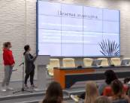
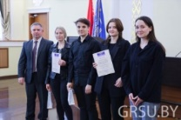
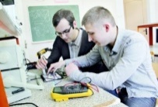
Управление инновациями
Нормативно-правовое обеспечение ИННОВАЦИЙ (результатов интеллектуальной деятельности в целом) на этапах:
РАЗРАБОТКА ПОЛИТИКИ В ОБЛАСТИ ИНТЕЛЛЕКТУАЛЬНОЙ СОБСТВЕННОСТИ УНИВЕРСИТЕТА
создания (проектирования)
правовой охраны
введения в гражданский оборот
защиты прав собственности
1. Рекомендация Всемирной организации интеллектуальной собственности для научных организаций.
2. Задача Стратегии Республики Беларусь в сфере интеллектуальной собственности до 2030 г.

Slide 29
Управление инновациями
ПОЛИТИКА В ОБЛАСТИ ИНТЕЛЛЕКТУАЛЬНОЙ СОБСТВЕННОСТИ УНИВЕРСИТЕТА
Это стратегический документ, который:
определяет основные цели университета в области интеллектуальной собственности;
устанавливает базовые принципы распределения прав на создаваемые в университете объекты интеллектуальной собственности;
формирует единый подход к системе управления объектами интеллектуальной собственности на корпоративном уровне.
Политика

Slide 30
О деятельности университета по реализации стратегического направления «Инновационно восприимчивый университет»
Проневич Андрей Францевич,
проректор по научной работе

Slide 31
Приложение
Основные показатели реализации стратегического направления «Инновационно восприимчивый университет» в 2021-2022 гг. (по основным процессам) и плановые значения на 2023 и 2025 гг.

Slide 32
Приложение
Стратегический показатель в области учебного процесса | 2021 г. |  | 2022 г. |  | План на 2023 г. | План на 2025 г.
 | план | факт | план | факт
Вовлеченность в инновационную деятельность работников (из числа ППС, УВП, АУП) / студентов дневной формы обучения ), % | 4 / 2 | 4,2 / 2,5 | 7 / 2 | 7 / 3 | 7 / 3 | 15 / 4
Внедрение инноваций (внутренняя сертификация), ед.: | 55 | 55 | 70 | 91 | 70 | 300
Количество студентов, вовлеченных в реализацию междисциплинарных проектов в рамках выполнения курсового, дипломного проектирования, магистерских диссертаций, ед. | 75 | 57 | 35 | 43 | 35 | 250
Количество дипломных работ (проектов), выполненных в формате стартапов с коммерциализацией результатов, ед. |  |  |  |  |  | 7
Доля дипломных работ (проектов) студентов дневной формы, выполненных по заявкам организаций-заказчиков кадров с последующим трудоустройством в данную организацию, % | 10 | 10,2 | 25 | 27 | 25 | 30
Количество ведущих специалистов предприятий и организаций, привлеченных к проведению учебных занятий, преподаванию общепрофессиональных, специальных дисциплин, чел. | 90 | 132 | 85 | 88 | 85 | 110

Slide 33
Приложение
Стратегический показатель в области процесса «Научно-исследовательская и инновационная деятельность» | 2021 г. |  | 2022 г. |  | План на 2023 г. | План на 2025 г.
 | план | факт | план | факт
Количество резидентов научно-технологического парка университета (спин-офф, спин-аут компаний), созданных обучающимися и работниками университета, ед. | 8 | 9 | 10 | 10 | 12 | 18
Внедрение инноваций (внутренняя сертификация), ед.: | 10 | 10 | 10 | 22 | 15 | 70
Доля междисциплинарных НИР (для всех отраслей наук) и проектов НИОК(Т)Р, результаты которых относятся к V и VI технологическим укладам (для естественных и технических наук), в общем объеме выполняемых в университете финансируемых НИОК(Т)Р, не менее % | 35 | 36 | 37 | 38 | 40 | 45
Доля работников университета, защитивших диссертации в отчетном году по приоритетным специальностям, необходимым для развития высокотехнологичных производств, относящихся к V и VI укладам экономики, не менее %. | 40 | 27 | 45 | 29 | 45 | 62
Количество действующих в университете отраслевых (аккредитованных) лабораторий, ед. | 1 | 1 | 1 | 1 | 1 | 2

Slide 34
Приложение
Стратегический показатель в области процесса «Научно-исследовательская и инновационная деятельность» | 2021 г. |  | 2022 г. |  | План на 2023 г. | План на 2025 г.
 | план | факт | план | факт
Количество СНК, СНИЛ (СКБ), которые в своей деятельности используют инфраструктуру научно-технологического парка, ед. | 2 | 1 | 2 | 1 | 2 | 7
Объем фонда инновационного развития университета, не менее тыс. руб. в год. | 30,0 | 31,5 | 30,0 | 13,1 | 30,0 | 100,0
Количество проводимых университетом мероприятий по развитию инновационного предпринимательства, не менее ед. в год | 7 | 8 | 7 | 7 | 8 | 10
Количество проектов, бизнес-идей, поданных студентами и работниками университета на конкурсы стартапов или инновационных проектов, которые проводятся вне университета, не менее ед. в год | 18 | 20 | 22 | 23 | 23 | 35
Количество новых инновационных разработок, технологических предложений, внесенных в базу данных Центра трансфера технологий, не менее ед. в год | 10 | 10 | 11 | 11 | 12 | 15
Количество технологических запросов, принятых к исполнению Центром трансфера технологий, не менее ед. в год | 2 | 2 | 2 | 3 | 3 | 5

Slide 35
Приложение
Стратегический показатель в области идеологической и воспитательной деятельности | 2021 г. |  | 2022 г. |  | План на 2023 г. | План на 2025 г.
 | план | факт | план | факт
Вовлеченность в инновационную деятельность работников (из числа ППС, УВП, АУП) / студентов дневной формы обучения ), % | 1 / 0 | 1,9 / 0 | 2 / 0 | 3,4 / 0 | 2 / 0 | 7 / 0
Внедрение инноваций (внутренняя сертификация), ед.: | 40 | 41 | 40 | 45 | 40 | 200
Доля студентов, вовлеченных в деятельность по развитию молодежного самоуправления (парламенты, студенческие молодежные советы, советы молодых ученых и другое), % | 13,6 | 17,4 | 20 | 26,2 | 25 | 20
Количество студентов дневной формы получения образования, участвующих в коллегиальных органах общественных и молодежных объединений, чел.:
областных | 3 | 7 | 7 | 7 | 3 | 5
республиканских | 3 | 4 | 4 | 3 | 3 | 4
Реализация общеуниверситетских молодежных проектов, ед. | 8 | 8 | 9 | 9 | 9 | 12

Slide 36
Приложение
Стратегический показатель в области интернационализации | 2021 г. |  | 2022 г. |  | План на 2023 г. | План на 2025 г.
 | план | факт | план | факт
Вовлеченность в инновационную деятельность работников (из числа ППС, УВП, АУП) / студентов дневной формы обучения ), % | 8 / 0 | 9 / 0 | 9 / 0 | 5,2 / 0 | 9 / 0 | 15/0
Внедрение инноваций (внутренняя сертификация), ед. | 5 | 9 | 9 | 9 | 30 | 28
Количество участников входящей мобильности (сотрудники/обучающиеся), чел. | 180 /40 | 288/ 131 | 180 / 80 | 395 / 304 | 400 / 310 | 300 / 210
Количество участников исходящей мобильности (сотрудники/обучающиеся), чел. | 90 / 110 | 191 / 168 | 120 / 150 | 328 / 259 | 330 / 265 | 180 / 180
Количество партнеров-заявителей, новые договоры | 22 | 22 | -* | -* | -* | 25
Количество международных проектов, ед. | 23 | 22 | 15 | 6 | 15 | 35
* - на последующие периоды в рамках Оперативного плана университета показатель не планировался.

